Slide 1
КОНЦЕПЦІЇ І ПРАКТИКИ ПСИХОЛОГІЧНОГО ВПЛИВУ СУГЕСТІЯ ЗАРАЖЕННЯ НАСЛІДУВАННЯ

Slide 2
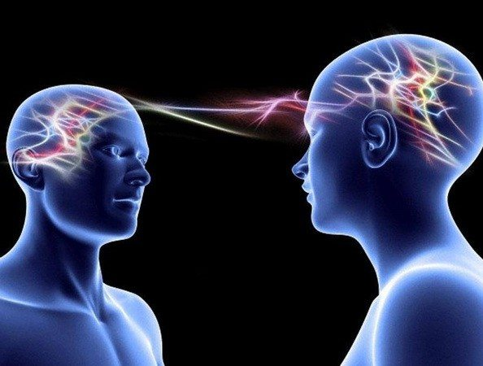
ЗМІСТ ТА ОСОБЛИВОСТІ СУГЕСТИВНОГО ВПЛИВУ
Сугéстія, також навіювання —
психологічний процес, за допомогою якого людина або явище натякають, або впливають на віру, ведуть до переконань, або бачать щось без об'єктивних причин.
Сугестія — це тип прямого повідомлення, через який людина впливає на рішення, вірування, судження, думки та поведінку іншої людини чи групи людей, не звертаючись до раціональної аргументації та не використовуючи фізичного примусу.

Slide 3
класифікації сугестії
зовнішня (гетеросугестія) й самонавіювання (аутосугестія);
навіювання пряме чи відкрите, опосередковане чи закрите;
навіювання контактне й дистантне тощо.
у стані зміненої свідомості в самостійні підгрупи виокремлюють аутотренінг і гетеротренінг, аутогіпноз і гетерогіпноз.

Slide 4
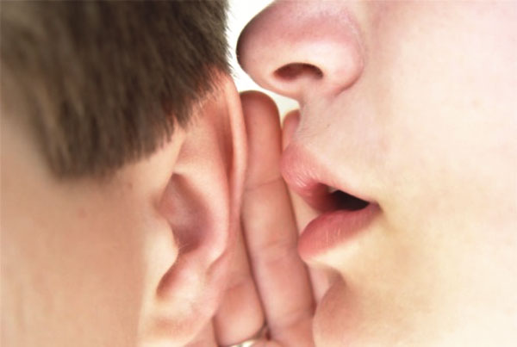
Засоби сугестії
Текстові
зміст та форма подання тексту
графіка
шрифти
Мовленнєві
вербальні (фрази, слова, наголоси та інтонації)
паралінгвістичні (висота, тон, тембр голосу);
невербальні (міміка, жести, проксеміка, особливості поведінки учасників відеоряду

Slide 5
САМОНАВІЮВАННЯ ЯК РІЗНОВИД СУГЕСТИВНОГО ВПЛИВУ
Самонавіювання (аутосугестія) – це процес навіювання, адресований самому собі.
Самонавіювання дає змогу суб’єкту викликати у себе ті чи інші відчуття, сприйняття, керувати процесами уваги, пам’яті, емоційними та соматичними реакціями

Slide 6
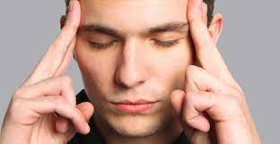
Методика Кує
– одна з перших методик, що базуються на самонавіюванні. Вона по­лягає в тому, що людина кілька разів у день навіює собі:
«Сьо­годні Я почуваю себе краще, ніж учора. Завтра Я буду почува­ти себе ще краще»,
«Я спокійний»,
«Я впевнений»,
«Я красива і приваблива»,
«У мене все вийде!»,
«Я зроблю це»

Slide 7
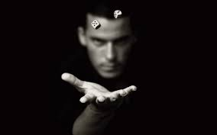
СИТУАТИВНІ ФАКТОРИ НАВІЮВАНОСТІ
тривожність
невпевненість в собі
комплекс неповноцінності
невисока самооцінка
боязкість
залежність
підвищена вразливість і емоційність
невміння логічно і раціонально мислити
психофізичний стан суб`єкта (розслаблений стан або емоційне збудження)
невисока значимість обговорюваного питання
низький рівень компетентності в поставленому питанні
груповий тиск або конформність

Slide 8
СУГЕСТИВНИЙ ВПЛИВ У ВЕЛИКИХ СОЦІАЛЬНИХ ГРУПАХ
Сильним каталізатором емоційного збудження стають вибухи емоцій, викликані позитивним чи негативним станом людей (плач, заразливий сміх та ін.).
Головним каталізатором цього явища є комунікативний контакт індивідів — суб'єктів взаємодії. Механізм групового сугестивного впливу полягає у багаторазовому взаємному підсиленні емоційних впливів від багатьох індивідів.
Ланцюгова реакція спостерігається у великих аудиторіях, неорганізованій спільноті, натовпі.
Конструктивна дія цього феномену виявляється у ще більшій груповій згуртованості, використовується також як засіб компенсації недостатньої її організації.

Slide 9
ГРУПОВА СУГЕСТІЯ
спеціально організований різновид комунікативного впливу, що використовується в засобах масової комунікації, моді, рекламі.
Сугестивному впливу найбільш піддана аудиторія, що прагне розв’язати певні проблеми:
Люди активно шукають інформацію про проблему, що стосується їх, і фіксують інформацію, яка надходить до них зненацька та пропонує порятунок від проблеми.
Сила сугестивного впливу визначається ступенем віри людей у те, що існують перешкоди, які обмежують їхню спроможність реалізовувати плани.
Можливість сугестивного впливу зумовлюється рівнем причетності – ступенем, до якого людина відчуває себе залученою до певної ситуації й вирішує, чи діяти їй і яким чином.

Slide 10
ГРУПОВА сугестія в інформаційно-комунікативному суспільстві:
Реклама – будь-яка платна форма неособистісного уявлення, просування ідей, товарів або послуг від імені відомого спонсора.
Продакт плейсмент – технологія прихованої реклами, вставка брендів у кінофільми, телесеріали, художню літературу (в основному детективного жанру)..
Сейлз промоушн – діяльність із реалізації комерційних і творчих ідей, що стимулюють продаж виробів або послуг рекламодавця, нерідко в короткий термін.
Піар (зв’язки з громадськістю) – свідома організація комунікації, мета якої – досягнення взаєморозуміння й установлення плідних відносин між організацією та її аудиторіями шляхом двосторонньої комунікації.

Slide 11
Зміст, УМОВИ ЗАРАЖЕННЯ ЯК РІЗНОВИДУ ПСИХОЛОГІЧНОГО ВПЛИВУ
ЗАРАЖЕННЯ - один з найдавніших способів інтеграції групової діяльності й характеризується стихійністю, оскільки виникає передусім у ситуаціях значного скупчення людей — на стадіонах, у концертних залах, на карнавалах, мітингах тощо
зараження — це процес передавання емоційного стану від одного індивіда до
іншого на рівні психічного контакту.
Зараження здійснюється через передавання психічного настрою, наділеного великим емоційним зарядом.

Slide 12
НАСЛІДУВАННЯ ЯК РІЗНОВИД ПСИХОЛОГІЧНОГО ВПЛИВУ
Наслідування — процес орієнтації на певний приклад, взірець, повторення і відтворення однією людиною дій, вчинків, жестів, манер, інтонацій іншої людини, копіювання рис її характеру та стилю життя.
Наслідування — один із важливих механізмів соціалізації особистості, способів її навчання і виховання.

Slide 13
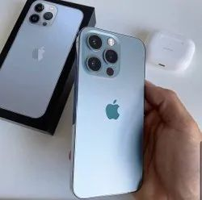
ШЛЯХИ ЗДІЙСНЕННЯ ТА ВІКОВІ ОСОБЛИВОСТІ НАСЛІДУВАННЯ
Наслідування розуміється, як один з шаблонів «закону повторення», що відбувається в природі.
Тварини в своєму світі здійснюють це через спадковість, люди, в людському - через копіювання.
Наслідування є кроком до прогресу. У суспільстві періодично виникають винаходи, яким починають наслідувати маси. Такі відкриття в наслідок укладаються в структуру соціуму і освоюються шляхом процесу копіювання знову.
Наслідування - деякого
роду
гіпнотичний феномен.
Його теорія поширена
на область групових і
міжособистісних взаємодій.
Характерним типом
в соціальному плані
вважається наслідування,
де нижчі верстви
наслідують вищим

Slide 14
Мода - форма наслідування
престижність нового віяння (якщо еліта одягає певні речі і хоч якими б оригінальними не були, хтось із підлеглих може також дозволити собі це надіти)
реклама (компанії використовують цілеспрямовані дії, які сприяють масовому зараженню і наслідування).
утилітарність того, що є об`єктом наслідування, що є об`єктом масової моди (речі можуть бути не престижними, але практичними і зручними, що дозволяє їм придбати світову популярність. Наприклад, джинси)

Slide 15
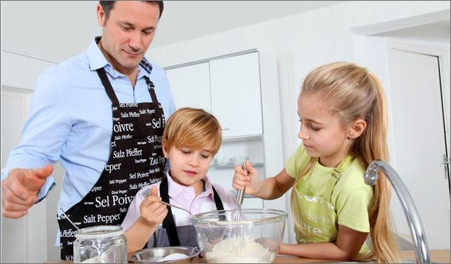
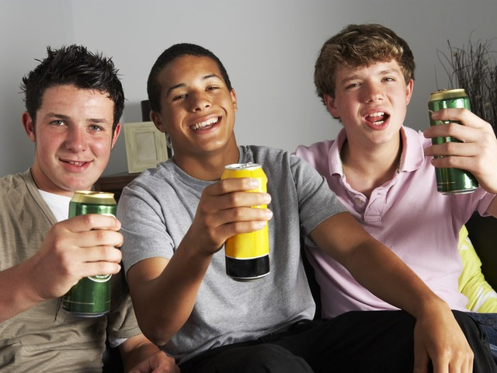
Підлітковий вік
У шкільному віці прикладом для наслідування можуть стати персонажі мультфільмів або головні герої книг. Хорошим прикладом для підлітків можуть стати їхні власні батьки. Якщо вони успішні і добилися всього, чого колись хотіли, то це може стати відмінним стимулом для дитини.
Дитинство
Зміст наслідування дитини віком 2-6 місяців становлять мімічні та пантомімічні руху, серед яких випинання мови, відкривання-закривання рота, хитання головою, деякі рухи рук типу махання, стукання, стискання-разстискання кулака, ударів в долоні. У ідентифікації дитини з батьками, що виявляється в наслідуванні їм, виступає як спосіб виникнення нових структур в особистості дитини. Зміст та об'єкти наслідування зазнають зміни по мірі виникнення перед дитиною нових завдань.
Молодість (від 10 до 18 років)
Найнебезпечніший і напружений період. Тепер кожен індивід може свідомо без чиєїсь допомоги вирішити, до якої групи людей слід приєднатися для подальшого перебування і яку форму поведінки вибрати.

Slide 16
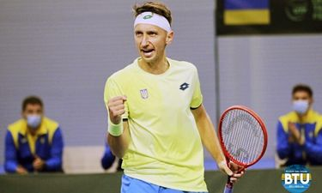
Наслідування в дорослому віці є елементом навчання в певних видах професійної діяльності (спорт, мистецтво).
Зрілість – I стадія (від 18 до 30 років)
Формування першого уявлення про власну персону у дівчат та юнаків здійснюється через працю, дружбу та інтимні стосунки. Неправильне освоєння цього періоду або неправильне сприйняття себе може обернутися психологічними проблемами у старшому віці: із протилежною статтю, побудовою сім’ї.
Зрілість – II стадія (від 31 до 50 років)
Цей етап пов’язані з активної самореалізацією особистості через роботу, сім’ю, дітей. Людина намагається передати свій життєвий та професійний досвід іншим людям.
Старість (від 51 року та старше)
Відбувається поступове згасання фізичних можливостей. Людина повністю усвідомлює власне “Я” і приймає свій життєвий уклад.

Slide 17
Визначте свої життєві принципи і цілі.
Не піддавайтеся
масовим настроям !
Довіряйте собі
та своєму внутрішньому
“Я”.

